Slide 1
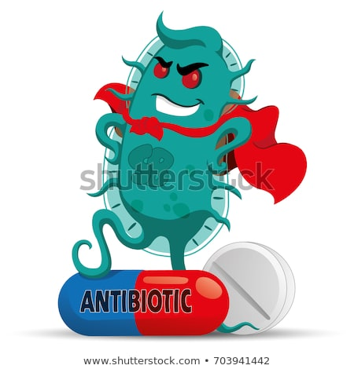
RESISTENCIA ANTIMICROBIANA EN MEDICINA VETERINARIA
Presentado por:
Dra. Damaris Contreras-Departamento de Control de Zoonosis-MINSA
Elaborado por:
Dra. Damaris Contreras-MINSA
Dra. Cilini Arosemena-ARAP

Slide 2
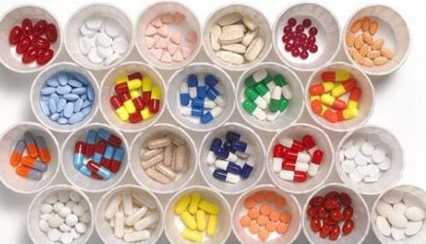
INTRODUCCION
Los antibióticos en Medicina Humana y Veterinaria son unas de las principales herramientas terapéuticas en el control y, en algunos casos, en la erradicación de enfermedades infecciosas de origen bacteriano.
Sin embargo, con el transcurrir de los años, estos fármacos han inducido la aparición de microorganismos patógenos multiresistentes.
El uso racional de antibióticos en animales de producción, incluyendo en ellos programas de farmacovigilancia de resistencia bacteriana, con el fin de disminuir el riesgo de contagio a la población humana, asegurar la eficacia de éstos en las especies de destino, como también asegurar que los productos originados de animales tratados con antimicrobianos (leche, huevos y carne), lleguen sin residuos de estos medicamentos a la población humana.
USALOS SÓLO SI AMERITA

Slide 3

Evolución de la resistencia microbiana
1940
  Abraham y Chain, los que aislaron y caracterizaron una enzima desde E.coli que era capaz de hidrolizar la penicilina.
1959
  Se observó la existencia de resistencia a múltiples drogas en cepas de Shigella dysenteriae en Japón
1984
  OMS, señaló la necesidad de crear programas de vigilancia de resistencia a los antimicrobianos
1944
  Kirby, informó la presencia de una enzima similar tipo penicilasa en Staphylo-coccus aureus.
1960-1970
  Resistencia multiple de S. aureas.

Slide 4
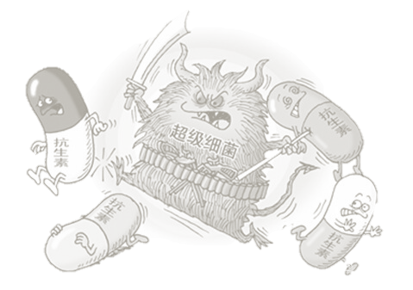
Efectos y consecuencias de la resistencia microbiana en Medicina Veterinaria
Los efectos de la resistencia microbiana en bacterias de origen animal, se deben examinar bajo dos aspectos fundamentales
Sobre la salud humana.
Sobre la eficacia clínica y pérdidas económicas.

Slide 5
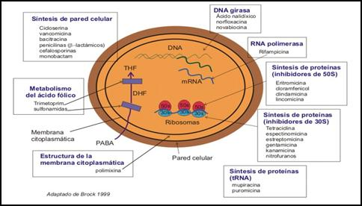
Sobre la salud humana
Antecedentes epidemiológicos y clínicos que indican que las bacterias de procedencia animal, patógenas y NO patógenas, multiresistentes a los agentes antimicrobianos, pueden llegar a la población humana por varias vías y que, la presencia de residuos de antimicrobianos en la leche, carne y huevos pueden inducir a la aparición de resistencia, fundamentalmente en la microbiota intestinal del hombre.
Ejemplo de bacterias resistentes que han sido aisladas desde las canales, carne fresca y cocida, manipuladores de alimentos y trabajadores pecuarios: coliformes, Salmonella typhi-murium, S. aureus y Clostridium perfringens.

Slide 6
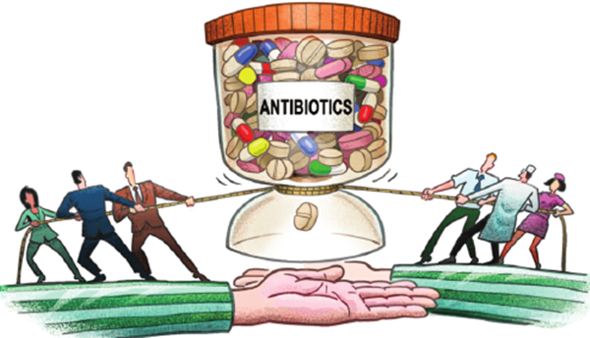
Sobre la salud humana
Okolo (1986) señala que las bacterias resistentes a los antimicrobianos son capaces de transferir su resistencia a otras bacterias, provocan­do resistencia múltiple a un gran número de antibióticos que habitualmente se utilizan en las terapias.

Slide 7
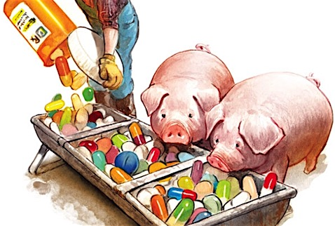
Sobre la salud humana
Se han elaborado programas de monitoreo de resistencia de carácter nacional efectuados en forma sistemática y regular.
Se debe restringir las ventas y administración de estos fármacos solamente a la responsabilidad del Médico Veterinario, minimizando así los riesgos hacia la Salud Pública.
Promover estudios sobre zoonosis en animales de producción y de animales compañía cuyos agentes patógenos seleccionan genes de resistencia que afectan a humanos.

Slide 8
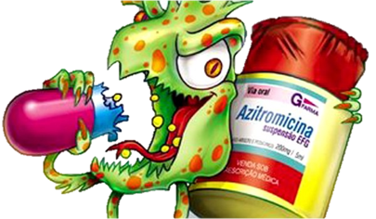
Sobre la eficacia clínica y pérdidas económicas
Un hecho común es que el Médico Veterinario no siempre tiene la posibilidad de identificar de modo definitivo una infección bacteriana antes de emprender un tratamiento; en estos casos. El comienzo de la antibioticoterapia empírica óptima exige conocer los microorganismos infectantes más frecuentes y su sensibilidad a los antimicrobianos disponibles en el mercado nacional.
Se debe tener presente que cuando se está administrando un medicamento, se deben respetar los períodos de ESPERA (también denominados períodos de resguardo o tiempos de descarte) en carne, leche y huevos con el fin de salvaguardar la salud del consumidor. Estos pueden durar horas, días o semanas después de finalizada la terapia, dependiendo del fármaco y de la vía de administración.

Slide 9
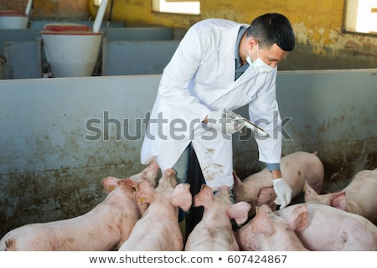
Sobre la eficacia clínica y pérdidas económicas
Una equivocación en la selección de un antibiótico, además de provocar un fracaso terapéutico, conlleva grandes pérdidas económicas al productor, ya que además debe comenzar una segunda o tercera terapia con el consiguiente incremento de los períodos de espera.

Slide 10
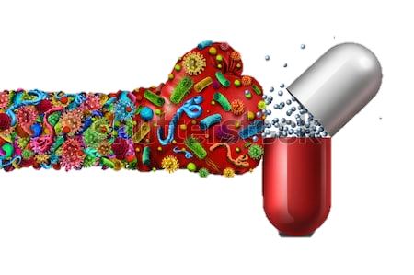
Control y prevención de la resistencia a los antibióticos
La única forma de evitar la resistencia es dejar de utilizar antimicrobianos, práctica que indudablemente no se puede optar en la actualidad.

Slide 11
Control y prevención de la resistencia a los antibióticos
Con el fin de disminuir la resistencia antimicrobiana, el Médico Veterinario debe tener presente a lo menos los siguientes aspectos en el momento de seleccionar un antimicrobiano
Etiología de la enfermedad
  Un hecho común en la práctica veterinaria, es que no siempre existe la posibilidad de identificar el agente etiológico antes de emprender el tratamiento.
  Esta situación, exige conocer los microorganismos infectantes más frecuentes, los que muchas veces están relacionados a los manejos de cada HATO.

Slide 12
Control y prevención de la resistencia a los antibióticos
Estudios de sensibilidad
  Es necesario conocer el patrón de sensibilidad del microorganismo infectante frente a los antimicrobianos disponibles en el mercado nacional.
  Debe recordarse que el fenómeno de resistencia implica, entre otras causas, la exposición continua de una bacteria a un determinado antimicrobiano.
  Se recomienda que a nivel de HATO e incluso de la zona, existan programas de farmacovigilancia de resistencia.

Slide 13

Control y prevención de la resistencia a los antibióticos
Factores farmacocinéticos del antimicrobiano
  Los buenos resultados de un tratamiento dependen, además, de la capacidad que tiene el fármaco de llegar al sitio de la infección.
  La concentración mínima de antimicrobiano que debe alcanzarse en el sitio de infección, debe ser a lo menos igual a la Concentración Mínima Inhibitoria (MIC) del microorganismo infectante determinada "in vitro", aunque en muchos casos es conveniente obtener múltiplos de dicha concentración.
Parámetros farmacocinéticos
  Relacionados con los procesos de eliminación, ya que son éstos los que determinan los tiempos de descarte para un medicamento en leche, carne o huevo.
  En el ganado lechero, lo ideal es seleccionar antimicrobianos cuyos procesos de eliminación por la leche sean rápidos.

Slide 14

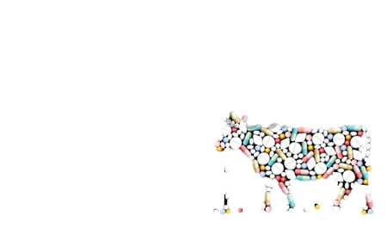
Control y prevención de la resistencia a los antibióticos
Implementación de registros asociados al manejo de medicamentos
  Para evitar que la resistencia a los antibióticos vaya en aumento, se ha sugerido sistemas para utilizarlos en un turno rotatorio durante un año o dos.
  Esto implica que además de los registros productivos y reproductivos llevados en un plantel, deberían existir registros relacionados con el manejo de antimicrobiano

Slide 15
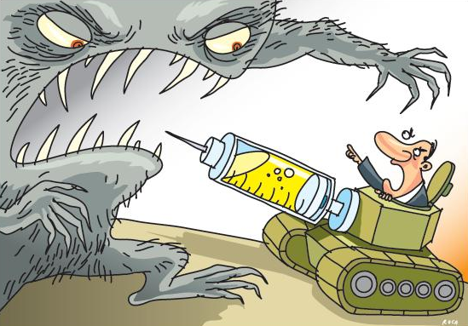
Cuadro N° 1. Terapia antimicrobiana sugerida para tratamiento de infecciones. (Kirk’s Current Veterinary Therapy XV (Bonagura & Twedt, 2014).
Principio activo

Slide 16
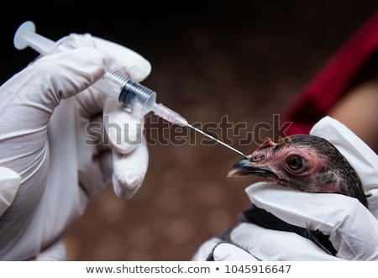
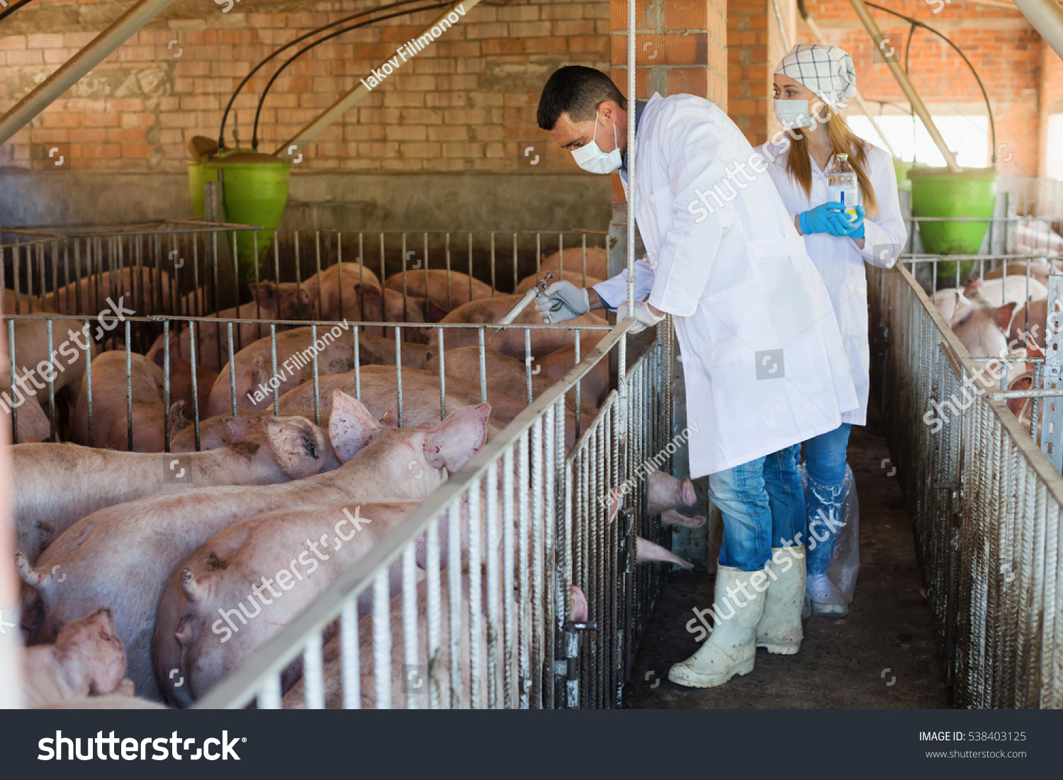
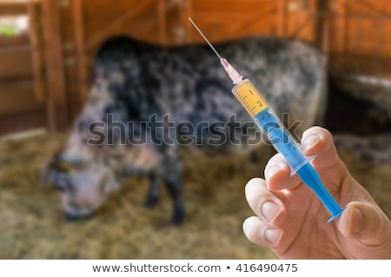
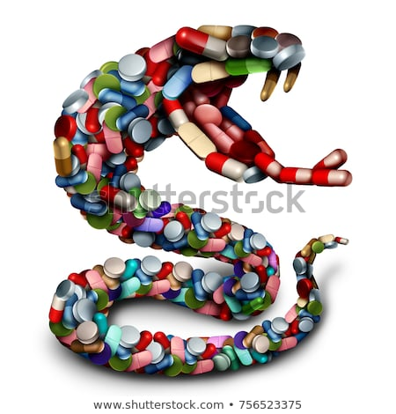
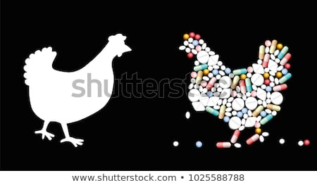
Saludos,

